Slide 1
Inégalités de recherche Nords-Suds et transition juste de la recherche
Projet d’ANR
Vincent GERONIMI, Ibrahim DIARRA, Alexandre MATHIEU
Université Paris-Saclay, UMI SOURCE, IRD
JUMI 2025
18/06/2025

Slide 2
Évolution de long terme
Le colonialisme et ses impacts sur la recherche (Kleiche-Dray 2018 ; Keim 2010 ; Waast 1996 ; Gaillard & Waast 1988).
Le développement d’un marché international du travail scientifique (Arvanitis 2022 ; Waast & Gaillard 2018) contribue à renforcer certaines inégalités.
Spécificités de la recherche dans les Suds (Waas & Gaillard 2018)
I. Des inégalités de la recherche Nord / Sud
Coopération internationale et dynamiques de pouvoir
Partenariats Nords-Suds et leurs défis
Influences des politiques scientifiques internationales
Mobilité et circulation des chercheurs
Implications politiques et scientifiques
Stratégies pour réduire ces inégalités (Gerard & Henaff 2019 ; Bartrolo & Arvanitis 2020 ; Carbonier & Kontinen 2014 ; ...)
Adaptation et résilience des pratiques scientifiques dans les Suds (Quashie 2019, Kleiche-Dray & Waast 2018 ; Dumoulin Kervran 2017 ; ...)

Slide 3
Problématique
Face à :
Des déséquilibres entre les Nords et les Suds (accès différencié aux ressources, financements et à la reconnaissance scientifique) ;
Dépendance de chercheurs en ASS aux unités des Nords : contrôle limité sur l’utilisation de leurs données, fréquemment conservées dans des infrastructures Nords (Carbonnier & Kontinen 2015 ; Keim 2010).
La science ouverte est malgré tout présentée comme levier d’atténuation de ces disparités.
La science ouverte est-elle un levier pour la souveraineté et la réduction des inégalités de recherche ?

Slide 4
Triple objectifs
1) Diagnostiquer les inégalités de recherche Nords/Suds ;
2) Analyser l’impact de la science ouverte sur les activités de recherches, et les possibilités ;
3) Promouvoir la souveraineté des données et l’indépendance des chercheurs des Suds ;

Slide 5
Trois workpackages (WPs)
Diagnostic des inégalités de recherche entre Nords et Suds
Science ouverte et équité dans les partenariats Nords-Suds
Souveraineté des données et indépendance scientifique
Objectifs :
Évalue comment les chercheurs perçoivent, utilisent et s’approprient les outils SO
Identifier freins et leviers à l’adoption
Approche :
Enquête mixte
Conception d’ateliers et formations pratiques
Résultats attendus :
- Guide de bonnes pratiques et outils adaptés aux besoins des chercheurs
- Cadre éthique et recommandations
Objectifs :
- Explorer comment les chercheurs peuvent renforcer leur indépendance scientifique
Approche :
- Cadre juridiques et institutionnels ; réflexions en termes de bonnes pratiques
Résultats attendus :
- Proposition d’un cadre de gouvernance pour renforcer l’autonomie scientifique et l’intégration des communautés épistémiques
Objectifs :
- Cartographier les disparités Nords-Suds en ressources
- Développer des indicateurs fondés sur les capabilités des chercheurs
Approche :
Recherche mixte
Comparaison longitudinale Afrique francophone / Afrique anglophone
Résultats attendus :
Jeu de données et indicateurs pour mesurer ces inégalités

Slide 6
Refus mais retours positifs de l’ANR ! Points saillants :
Points appréciés par le comité
A améliorer
Consortium UMI Nords-Suds
Expertise avérée du coordinateur (son maître intergalactique Vincent Geronimi)
Travaux préalables du GTDID
Positionnement clair par rapport à la littérature
Interdisciplinarité affirmée : collaboration entre économistes, géographes, philosophe et juriste
Structuration en trois WP complémentaires : (1) indicateurs d’inégalités, (2) La science ouverte comme porte d’entrée, (3) Réflexion en terme d’économie politique sur la souveraineté des données et indépendance scientifique
Affirmer clairement l’impact scientifique et sociétal attendu
Structurer une méthodologie robuste et détaillée pour chaque WP (approches, outils, indicateurs de réussite)
Mettre en place une gouvernance explicite (rôles, responsabilités, instances de pilotage, processus de décision)
Planifier des livrables et une stratégie de valorisation ciblée (publications, guides, ateliers, diffusion auprès des acteurs Nords-Suds)
Détailler un calendrier et un budget réalistes

Slide 7
Problématique nouvelle : décarbonation de la recherche
Engagés aujourd’hui dans des réflexions plus élargies de « Transition juste de la recherche » ;
Triple dimension : (1) environnementale ; (2) inégalités de recherche ; (3) réflexions épistémologiques de qualité de la science derrière la SO ;
Bilan carbone comme mesure des coûts... Quid des avantages ?
➔ Comment intégrer cette dimension ?

Slide 8
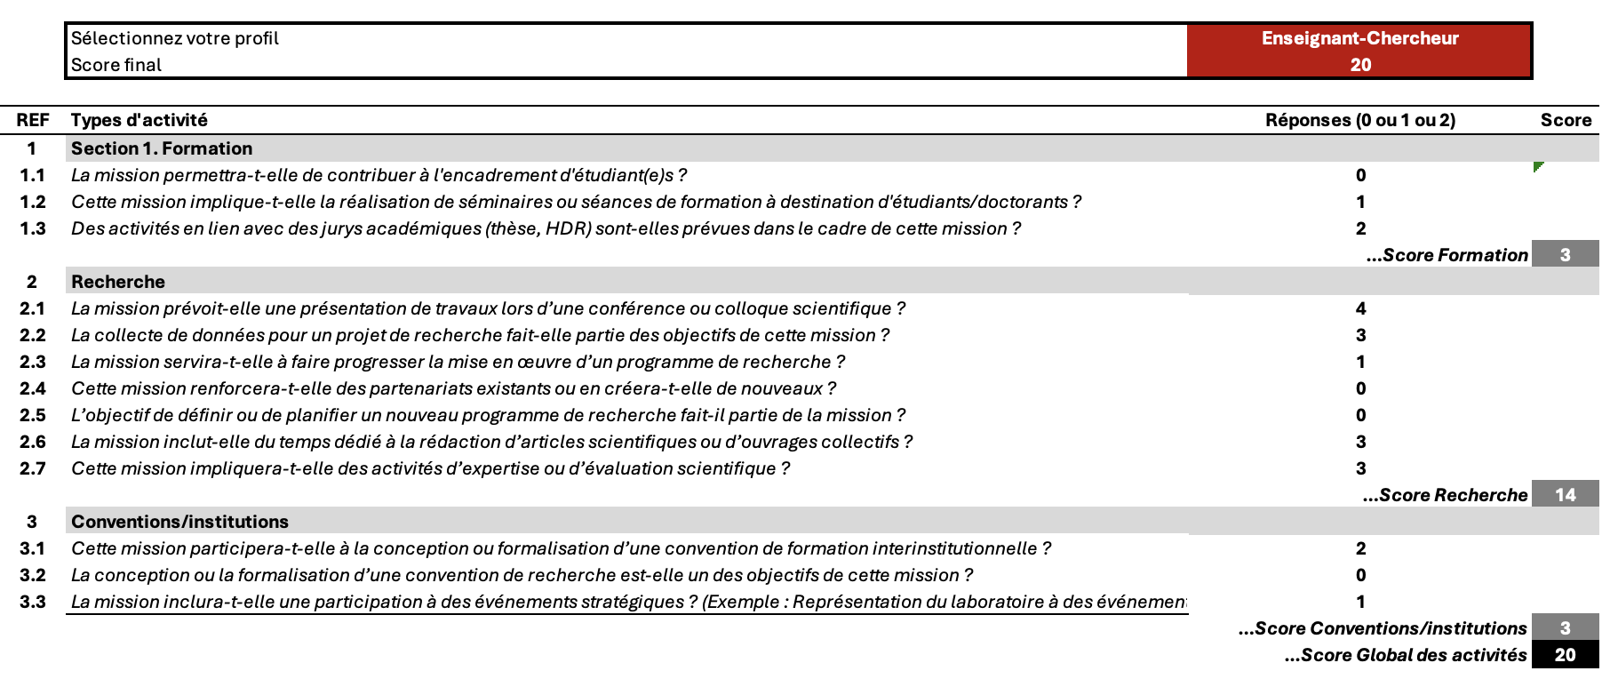

Slide 9
Première enquête du Groupe de travail disparités et inégalités doctorales (GTDID)
Le cas de l’EDEQUE à l’UCAD (Dakar, Sénégal)
Éphigénie M. Mackane, Mansour M. NGUIRANE, Loïc PIAN, Yanis RIHI, Soraya SANTINI, Alexandre MATHIEU
Université Paris-Saclay, UMI SOURCE, IRD
JUMI 2025
18/06/2025

Slide 10
Le contexte
1ère administration du questionnaire effectuée dans le cadre de la MLD de Loïc PIAN, avec l’appui de Mansour M. NGUIRANE, Éphigénie M. MADIOUNE, Yanis RIHI et Soraya SANTINI (stagiaire M2 EEDS, UPSaclay).
Double objectif de la MLD de Loïc :
Prises d’informations et contacts avec différentes ED de l’UCAD et autres universités ;
Appui à l’administration de l’enquête.
Plusieurs rendez-vous Zoom ont été effectués avec l’antenne France pour le suivi.

Slide 11
Premier terrain : l’EDEQUE
Enjeu d’interroger la question doctorale dans une des plus grandes universités d’Afrique de l’Ouest : l’Université Cheikh Anta Diop, UCAD (Dakar, Sénégal).
Premier accès : l’École Doctorale Eau, Qualité et Usages de l’Eau (EDEQUE).

Slide 12
Objectifs et cadre de l’enquête
Enquête co-construire : représentation des doctorants des 4 antennes
→ Diversité disciplinaire et contextuelle
Focus sur les inégalités structurelles dans les parcours doctoraux en SHS
Objectif : produire des données originales sur les inégalités Nords-Suds
Situer les questions d’accès à un niveau minimum de ressources
→ Interroger s’il existe de potentiels seuils qui figent les trajectoires doctorales
Questionnement : La science ouverte est-elle un levier ou un facteur d’inégalités ?

Slide 13
Trois grandes sections du questionnaire
1. Dotations structurelles analysées
2. Perception et usage de la science ouverte
3. Données sociodémographiques
Financières : type de financement, stabilité, montant, stratégies alternatives
Matérielles & infrastructures : espace de travail, équipements, déplacements, internet
Ressources documentaires : accès aux bases de données, revues, outils numériques
Dotation humaine : formations, accompagnement, appui méthodologique.
Utilisation des plateformes, formations disponibles
Obstacles identifiés : techniques, conceptuels, financiers.
Pour contextualiser les profils doctorants interrogés
Anonymisation garantie pour le traitement des données.

Slide 14
1ère phase de notre devis de recherche mixte : un questionnaire
La constitution du questionnaire résulte d’un travail collectif
Proposition d’une première version du questionnaire, soumise à évaluation et retours par :
Les membres du GTDID eux-mêmes, et des chercheur.e.s des différentes antennes de l’UMI SOURCE ;
Dans le cadre d’un atelier aux Journées Doctorales Regards critiques sur le développement (JDrcd), disponible sur youtube : https://www.youtube.com/watch?v=MYtw6X8u_3Q&t=420s ;
Et d’un cycle de workshop « Vers une transition juste de la recherche : souveraineté sur les données, équité et soutenabilité ».
Plusieurs essais et tests effectués :
Auprès de doctorants sénégalais en visite à l’UMI ;
Auprès d’un dizaine de doctorants à l’UCAD (toutes ED confondues), avant l’administration effective du questionnaire auprès des doctorants de l’UCAD.

Slide 15
Stratégie d’échantillonnage (1/2)
Définition de la population d’intérêt : EDEQUE, UCAD.
Cadre de sondage : liste de doctorants anciens et encore inscrits, appui actif de sa directrice Awa Niang Fall.
Logique de stratification : chaque université au Sénégal constitue une strate, et chaque ED des sous-strates.
Focus SHS
Tirage aléatoire simple (fonction « =ALEATOIRE » sur Excel)
Que les probabilités relatives de sélection soient connues : p = n/N

Slide 16
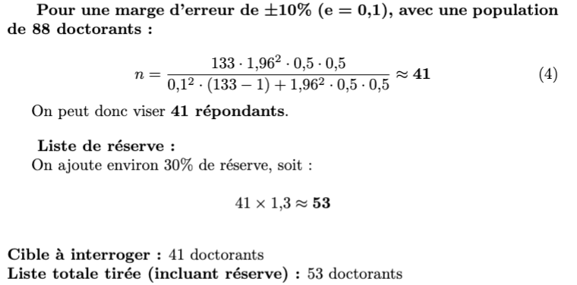
Stratégie d’échantillonnage (2/2)
Données entre 2008 et 2025 sur 406 doctorants inscrits en thèse dans cette période.
La formule standard pour calculer la taille de l’échantillon à partir d’une population finie :
Panel visé :

Slide 17
Premiers résultats
Données récoltées par KoboCollect
Enquêtes finalement effectuées sur 5 journées
Trentaine de doctorants enquêtés
Données disponibles sur un fichier .csv : il reste le data cleaning, et diverses préparation.
Pour rappel plusieurs valorisations :
Un rapport déposé sur HAL ;
Un chapitre d’ouvrage éditions IRD et African Minds ;
Animation d’ateliers dédiés au sein du GEMDEV, ainsi que dans le cadre d’un workshop organisé par l’UMI.

Slide 18
Premiers retours d’expérience
Difficultés
Réponses
Perspectives
Accès au comité d’éthique
Collaboration juste et équilibrée au sein du GTDID
Accès aux données des ED
Temps d’enquête court : défis de collectes de données en peu de temps
Protocole en interne suit recommandations RGPD
Constitution d’un groupe d’enquête éqiilibré. Par ex: 3 SN, 3 FR. Idéal de meilleures fusions à l’avenir
Contacts facilités par Awa, notamment pour l’obtention des listes.
Locaux mis à disposition à l’UCAD
Contacts téléphoniques
2ème MLD en octobre, objectif d’étoffer l’échantillon (ED ETHOS, etc...)
Gestion des données (PGD, dépôt, data paper)
Validation comité éthique

Slide 19
Merci

Slide 20
Workpackages (WPs) - Discussions
Souveraineté des données et indépendance scientifique
Diagnostic des inégalités de recherche entre Nords et Suds
Science ouverte et équité dans les partenariats Nords-Suds
Décarbonation de la recherche
Enquête GTDID
→ Point d’entrée doctorants à élargir
Enquête GTDID comme base ;
Travaux du PSF en appui à la réflexion
Interroger le CAMES ?
Différences de régimes entre recherche afrique francophone et afrique anglophone ?
Question de la langue de la recherche.
Mesure des coûts, quid des avantages ?

Slide 21
Annexes

Slide 22
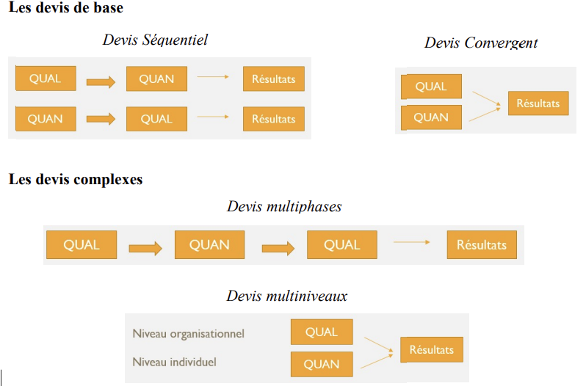
Qu’est-ce qu’un devis de recherche mixte ?
Deux types basiques de devis de recherche mixte (Creswell et Creswell 2018) :
Devis séquentiels : les résultats de la phase 1 informent la phase 2.
Devis convergents : les données quantitatives et qualitatives sont produites de façon concomitante.
Une infinité de variantes peuvent être développées (Pluye et al. 2019).
Source: Claire Gondard-Delcroix (2023)

Slide 23
Intérêt des méthodes mixtes
Complémentarité
Richesse analytique
Combinaison des méthodes qualitatives pour explorer les dynamiques sociales et des méthodes quantitatives pour mesurer les disparités et les généraliser.
Les approches combinées relient les expériences individuelles aux données systémiques pour identifier les leviers d’action contre les disparités.
Validation croisée
Flexibilité
Triangulation des résultats pour renforcer la fiabilité et révéler des divergences inattendues entre données qualitatives et quantitatives.
Adaptation des outils selon les spécificités des terrains institutionnels et disciplinaires

Slide 24
Devis séquentiel exploratoire du GTDID
1. Phase initiale : observation et typologie
2. Phase de quantification
3. Phase qualitative
4. Intégration des résultats
Basée sur l’expérience de l’UMI et la littérature, typologie de Mathieu et al. (2024, 2023) pour structurer les dimensions des inégalités.
Utilisation de questionnaires et bases de données pour mesurer l’ampleur des disparités (financements, encadrement, débouchés, etc.)
Approfondissement des mécanismes sou-jacents grâce à des entretiens semis-directifs et des observations ciblées.
Croisement des données QUANTI et QUALI pour valider les hypothèses et expliquer les disparités.

Slide 25
Discussion
Peu de données d’enquêtes...
Disparités ou inégalités ?
Economie politique de la science : quid des sciences ouvertes ?

